Slide 1


Les complications spécifiques des hémorragies sous-arachnoïdiennes : diagnostic et prise en charge
Cap Hornu
Le 04/04/2018
Thomas Gaberel

Slide 2
Introduction
HSA anévrysmale: maladie complexe+++
Avec dans bon nombre de situation un niveau de preuve limité
Travail sur les données disponibles
Reste beaucoup de travail de recherche car question+++

Slide 3
Quelles sont ces complications spécifiques?
« Early Brain injury »
Resaignement
Hydrocéphalie aigue
Hydrocéphalie chronique
Ischémie cérébrale retardée et le vasospasme
Conséquences :
1/5 des patients: décès pré-hospitalier
Chez le survivants: 60% autonome; 40% décès ou handicap

Slide 4
Early Brain Injury
Le principal déterminant du pronostic

Slide 5
Conséquence de l’EBI: HTIC réfractaire
Algorithme habituel calqué sur le traumatisme crânien (preuve?)
Place de la CD?
Sauve la vie, mais augmente le risque de handicap lourd
Quand ces patients ont besoin de CD, c’est qu’ils sont déjà trop graves

Slide 6
Resaignement
Risque:
5% à 24h
Puis environ 1% par jour
40% à un mois
Surtout chez les haut grade clinique
Catastrophique: 60% de décès, 90% de dépendance
Prévention:
Exclusion rapide (dans les 24h?)
Antifibrinolytique?
Contrôle PA (PAS inferieure à 160)

Slide 7
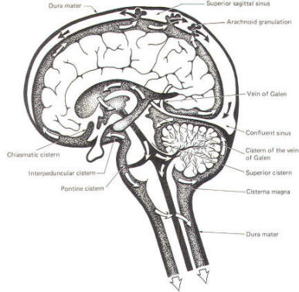
Hydrocéphalie aigue
Soit communicante (Obstruction granulations arachnoïdiennes / Rôle des plexus?); soit obstructive (HIV)
Taux variable selon les séries: 20 à 40%
Traitement: drainage externe du LCR
Grande hétérogénéité de l’indication de pose de drain: 5 à 60% selon les séries! (moyenne = 20%)
Indication: imagerie + clinique?
Augmente le risque de resaignement???
Problème des AAP l’ère de l’endovasculaire
Technique: DVE vs DLE
Durée?
Technique de retrait: clampage direct vs élévation progressive du niveau
C’est un FDR de mauvais pronostic

Slide 8
Hémorragie intraventriculaire
Surtout par rupture ComA, terminaison carotidienne et TB
Facteur de gravité+++: 60 à 80% de décès ou de handicap lourd si sévère
Traitement= DVE
Place de la Fibrinolyse intraventriculaire (FIV)?

Slide 9
Hydrocéphalie chronique
Facteur de Risque:
Hydrocéphalie aigue
Fisher IV, surtout HIV
Haut grade clinique
Méningite nosocomiale
Ischémie cérébrale retardée
Craniectomie décompressive
Risque: 10 à 30% selon les séries
Traitement: dérivation interne du LCR (DVP ou DVA)
Indication: 3 échecs de clampage de DVE à 48h d’intervalle?
Attention à l’hydrocéphalie retardée: 2% à 1 an: revoir les patients à 3 mois et 1 an
FDR de mauvais pronostic

Slide 10
Vasospasme et Ischémie cérébrale retardée
Attention: Vasospasme ≠ Ischémie cérébrale retardée
Seul 50% des patients avec VS vont avoir une ICR
Et 30% des patients présentant une ICR n’ont pas de VS!

Slide 11
Définitions
The proposed definition of cerebral infarction is:
The presence of cerebral infarction on CT or MR scan of the brain within 6 weeks after SAH,
or on the latest CT or MR scan made before death within 6 weeks, or proven at autopsy,
not present on the CT or MR scan between 24 and 48 hours after early aneurysm occlusion,
and not attributable to other causes such as surgical clipping or endovascular treatment.
Hypodensities on CT imaging resulting from ventricular catheter or intraparenchymal hematoma should not be regarded as cerebral infarctions from DCI.
The proposed definition of clinical deterioration caused by DCI is:
The occurrence of focal neurological impairment (such as hemiparesis, aphasia, apraxia, hemianopia, or neglect),
or a decrease of at least 2 points on the Glasgow Coma Scale (either on the total score or on one of its individual components).
This should last for at least 1 hour,
is not apparent immediately after aneurysm occlusion,
and cannot be attributed to other causes by means of clinical assessment, CT or MRI scanning of the brain, and appropriate laboratory studies.
Vasospasm on angiography or transcranial Doppler can also be used as an outcome measure to investigate proof of concept but should be interpreted in conjunction with DCI or functional outcome.
Definition of Delayed Cerebral Ischemia After Aneurysmal Subarachnoid Hemorrhage as an Outcome Event in Clinical Trials and Observational Studies. Proposal of a Multidisciplinary Research Group

Slide 12
Quel risque?
20-30% d’ICR après HSAa
Ischémie secondaire = 50% des décès post HSAa
FDR de mauvais pronostic fonctionnel (mRS 1 vs 3)
Multiplie par deux le risque de handicap lourd

Slide 13
Mécanismes

Slide 14
Clinique
Pic de fréquence à 7-10 jours, et risque quasi-nul après 21 jours
Nouveau signe de localisation neurologique
Ou diminution d’au moins 2 points du score de Glasgow
Souvent avec un fébricule
Pendant au moins 1 heure
Après avoir éliminé le autres causes (TDM, bio)

Slide 15
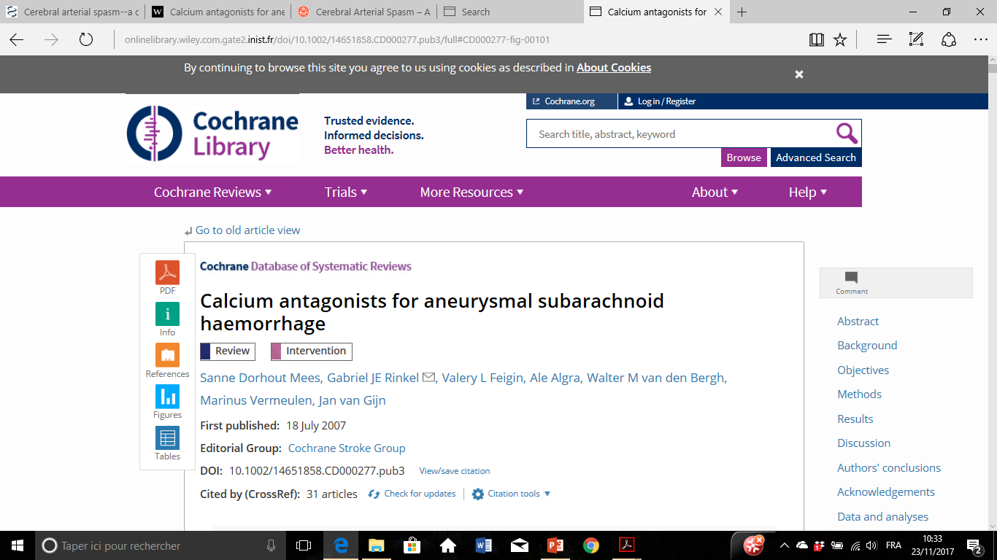
Prévention
Inhibiteurs calcique: 1 seul: NIMODIPINE
1 seule voie d’administration: PER OS
Augmente de 10% les chances de bon pronostic
Les autres inhibiteur Ca²⁺ et les autres voies d’administrations n’ont pas montré de bénéfice
L’effet n’est pas du à un effet sur le VS mais sans doute sur la mort neuronale
Et maintien d’une normovolémie et d’une normotension

Slide 16
Une perspective de prévention: « nettoyer » le cerveau par une FIV?
SAH
-
tPA
Glymphatic dysfunction
Lost of vasoreactivity
Spreading depolarization
Vasospasm
Inflammation
Microthrombosis
Excitotoxicity
BBB leakage
Delayed cerebral ischemia

Slide 17
Un PHRC financé
FIVHeMA
Intraventricular fibrinolysis versus external ventricular drainage alone in aneurysmal subarachnoid hemorrhage: a randomized controlled trial.
Patients > 18 years, with aneurysmal SAH complicated by hydrocephalus, requiring insertion of external ventricular drainage
Evaluate the impact of intraventricular fibrinolysis in aneurysmal SAH on functional outcome
440 patients, 18 centers
660000 Euros
Contact: thomas.gaberel@hotmail.fr

Slide 18
Dépistage et diagnostic
Le But: traiter avant l’ischémie constituée!
Le diagnostic est clinique
Dépistage: l’arlésienne…
Surveillance clinique+++ (hospitalisation en réanimation)
DTC: Sen= 90% mais Spé=50%; et ne regarde que l’ACM
TDM de perfusion? Ne serait pas prédictif quand systématique, utile pour le diagnostic positif
Peu d’intérêt chez le patient conscient
Intérêt chez le patient sédaté en coma. PROBLEME: quand débuter le traitement?
Exemple à Caen: Si VM sur ACM>200cm/s ou ↗de 50cm/s par jour: TDM de perfusion, Si asymétrie HTA: induite + Artériographie

Slide 19
Traitements de la détérioration clinique retardée
L’hypertension artérielle (remplissage +amines)
Si échec: traitement endovasculaire (mécanique ou chimique)
Nombreux problèmes:
L’HTA induite serait plus dangereuse que bénéfique (Stroke ASAP)…
Aucune étude contrôlée sur le traitement endovasculaire
Techniques de traitement endovasculaire hétérogène+++
Indication chez le patient sédaté?
Objectif dans tout les cas?

Slide 20
Perspectives
Beaucoup d’inconnues!
Surtout dans la PEC de l’ICR
Nos prises en charge ne doivent pas être dogmatique
Besoin d’étude+++, si possible multicentrique
Merci pour votre attention

